Slide 1
Evaluación Parcial N°3
INNOVATECH CHILE
Sistema de Gestión de Despachos
Introducción a Herramientas DevOps (ISY1101)
Julio 2026

Slide 2
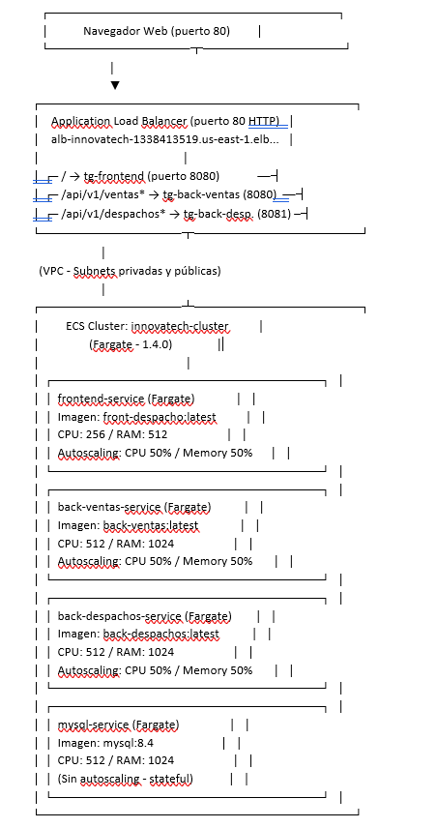
Arquitectura del Sistema
Infraestructura en AWS ECS Fargate con ALB
Componentes del Stack:
▸ Cluster ECS Fargate: innovatech-cluster (us-east-1)
▸ Application Load Balancer: path-based routing
▸ 4 servicios: mysql, frontend, back-ventas, back-despachos
▸ Frontend: React + Vite + Nginx (puerto 8080)
▸ Backends: Spring Boot 3 + Java 17 (puertos 8080/8081)
▸ Base de Datos: MySQL 8.4 (puerto 3306, subred privada)
▸ Path routing: / → frontend | /api/v1/ventas* →
→ ventas | /api/v1/despachos* → despachos
ISY1101 - Introducción a Herramientas DevOps | Innovatech Chile

Slide 3
Cluster, Networking & Seguridad
▸ Cluster ECS Fargate 1.4.0 - 4 servicios activos, 4 tareas RUNNING
▸ Capacity Provider: FARGATE (serverless, sin nodos EC2)
▸ Redes: VPC con subredes públicas y privadas (multi-AZ)
▸ Security Groups: SG_ALB (80), SG_FRONTEND (8080), SG_BACKEND (8080/8081), SG_MYSQL (3306)
▸ Roles IAM: LabRole (Task Execution Role con permisos ECR + CloudWatch)
▸ Imágenes en ECR privado - contenedores con usuario no root
▸ Justificación: Fargate elimina gestión de servidores y auto-recupera tareas fallidas
▸ Alta disponibilidad: tareas distribuidas en múltiples AZs
▸ Tolerancia a fallos: health checks + reinicio automático de tareas
ISY1101 - Introducción a Herramientas DevOps | Innovatech Chile

Slide 4
Configuración y Justificación del Autoscaling
Mecanismo: Target Tracking (CPU / Memory)
Políticas aplicadas en frontend-service, back-ventas-service y back-despachos-service:
▸ Target Tracking CPU al 50% (métrica: ECSServiceAverageCPUUtilization)
▸ Target Tracking Memory al 50% (métrica: ECSServiceAverageMemoryUtilization)
▸ Mínimo 1 tarea | Máximo 3 tareas | Cooldown 60s
Justificación del umbral 50%:
▸ Detecta aumento de carga antes de saturación
▸ Previene OOM en contenedores Java (JVM necesita headroom)
▸ Da tiempo para provisionar nuevas tareas Fargate (~30s)
ISY1101 - Introducción a Herramientas DevOps | Innovatech Chile

Slide 5
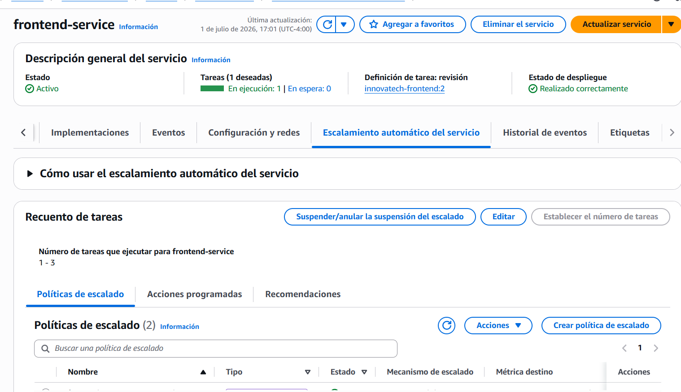
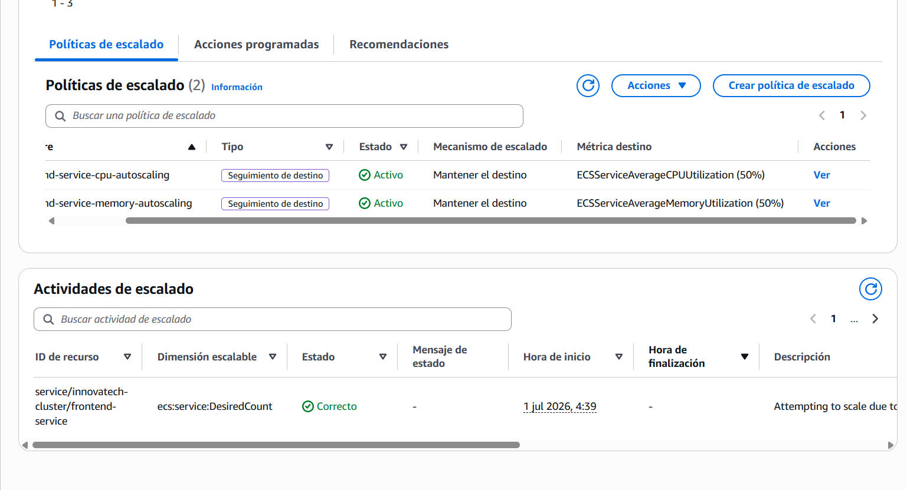
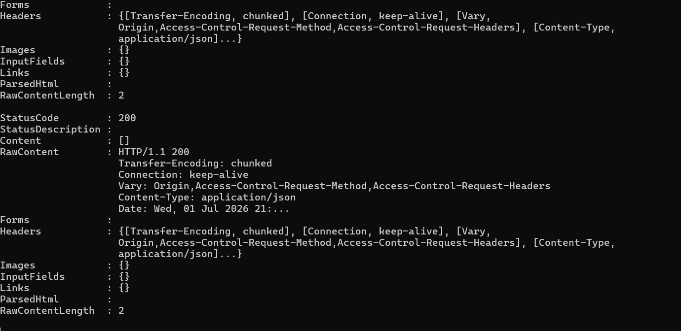
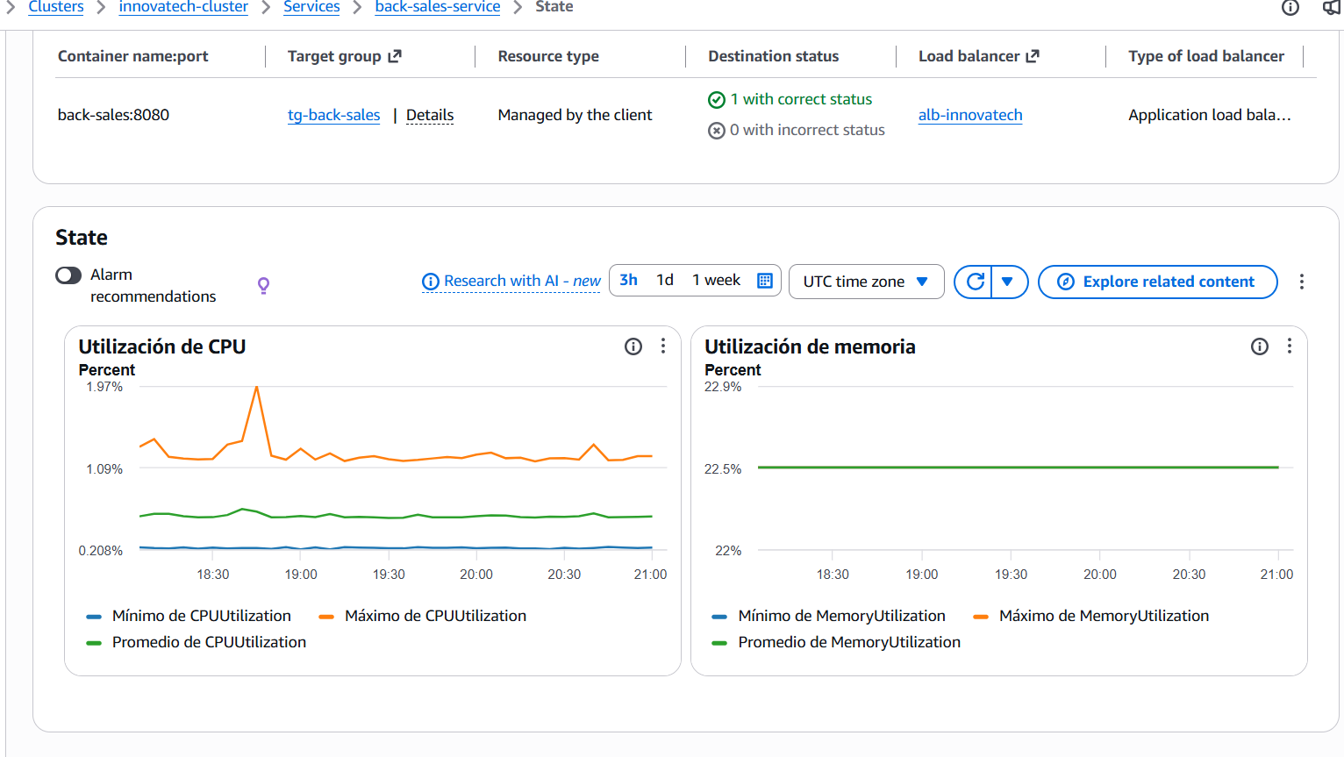
Configuración y Justificación del Autoscaling
ISY1101 - Introducción a Herramientas DevOps | Innovatech Chile

Slide 6
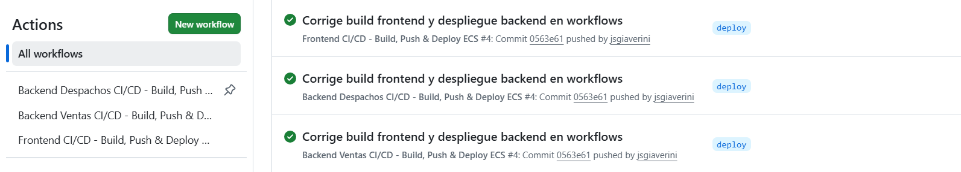
Pipeline CI/CD para Orquestación y Despliegue Continuo
Flujo completo con GitHub Actions
3 pipelines independientes (frontend, back-ventas, back-despachos):
1. Configurar credenciales AWS (GitHub Secrets)
2. Login en Amazon ECR
3. Build, tag y push de imagen Docker a ECR
4. Desplegar en ECS (update-service --force-new-deployment)
Integración GitHub + AWS:
▸ Secrets: AWS_ACCESS_KEY_ID, AWS_SECRET_ACCESS_KEY, AWS_SESSION_TOKEN, AWS_REGION
▸ Disparo automático al hacer push a la rama deploy
▸ Recuperación: force-new-deployment + health checks en Task Definition
ISY1101 - Introducción a Herramientas DevOps | Innovatech Chile

Slide 7
Métricas y Análisis del Pipeline
Tiempos de ejecución por paso:
▸ Configurar credenciales AWS: ~5 segundos
▸ Login ECR: ~3 segundos
▸ Build, tag y push (frontend): ~60-90 segundos
▸ Build, tag y push (backend con Maven): ~40-60 segundos
▸ Deploy ECS (update-service): ~5 segundos
▸ Tiempo total promedio: 60-120 segundos por servicio
Análisis de cuellos de botella:
▸ Paso más lento: Build, tag y push (dependencias Maven/npm)
▸ Pipelines se ejecutan en paralelo (sin dependencias entre servicios)
▸ Deploy rápido: update-service solo cambia la task definition
▸ Disponibilidad real: ~30-60s adicionales (Fargate provisiona la tarea)
[ IMAGEN: Pipeline expandido con tiempos de cada paso ]
ISY1101 - Introducción a Herramientas DevOps | Innovatech Chile

Slide 8
Demostración Funcional del Entorno Orquestado
Demostración en vivo desde AWS Console:
① Frontend: http://alb-innovatech-1338413519.us-east-1.elb.amazonaws.com/
→ Aplicación React + Vite cargando correctamente
② API Ventas: GET /api/v1/ventas → HTTP 200 + JSON []
③ API Despachos: GET /api/v1/despachos → HTTP 200 + JSON []
④ CloudWatch Logs: /ecs/innovatech/back-ventas y back-despachos
→ Spring Boot iniciando, conexión MySQL establecida
⑤ Autoscaling: simular carga de 500 requests/3 minutos
→ ECS escala horizontalmente si CPU supera 50%
[ IMAGEN: Frontend funcionando + APIs respondiendo + Logs CloudWatch ]
ISY1101 - Introducción a Herramientas DevOps | Innovatech Chile

Slide 9
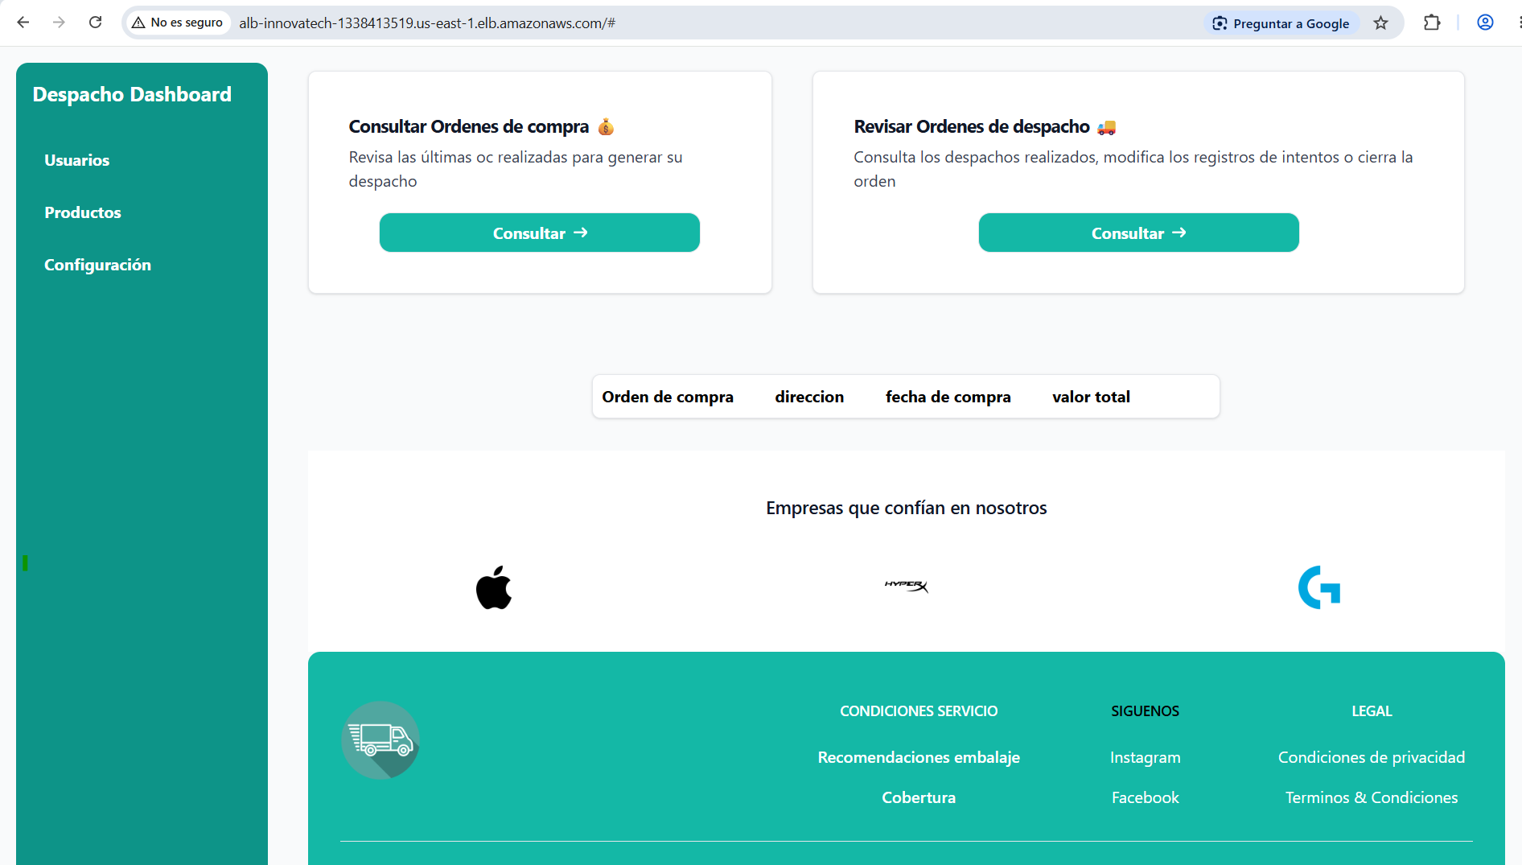
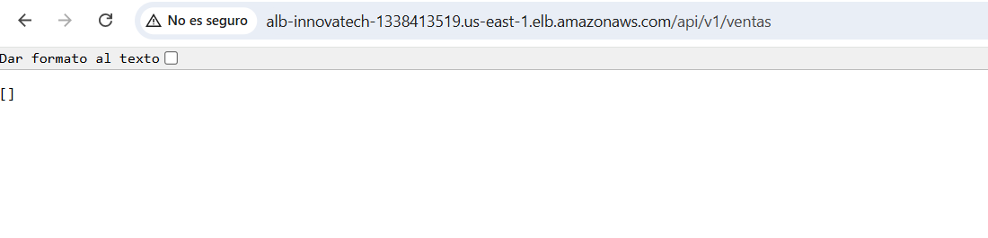
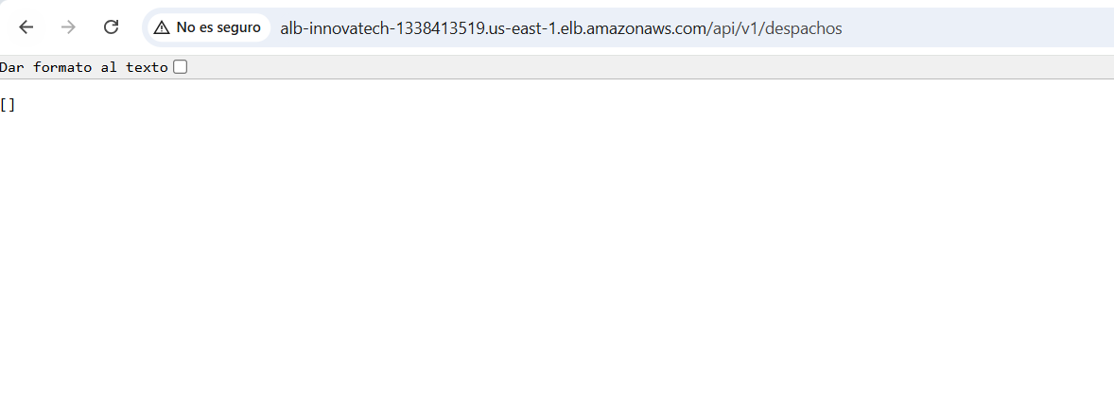
Demostración Funcional del Entorno Orquestado
ISY1101 - Introducción a Herramientas DevOps | Innovatech Chile

Slide 10
Análisis Crítico del Proceso
Principales problemas encontrados:
▸ allowPublicKeyRetrieval=true necesario para conexión JDBC a MySQL
▸ Normalización LF en scripts shell (.gitattributes)
▸ Credenciales AWS rotadas periódicamente (sesión Academy)
▸ Resolver DNS 8.8.8.8 para nginx en frontend
Lecciones aprendidas:
▸ Fargate simplifica operaciones vs. EC2 (sin gestión de servidores)
▸ Autoscaling preventivo (50%) evita downtime
▸ CI/CD con GitHub Actions acelera despliegues
Proyección a entorno productivo para Innovatech Chile:
▸ Migrar a EKS para mayor flexibilidad de orquestación
▸ Agregar base de datos administrada (RDS Aurora) en lugar de MySQL en ECS
▸ Implementar canary deployments y blue/green con CodeDeploy
▸ Agregar monitoreo con CloudWatch Dashboard + Alarmas
ISY1101 - Introducción a Herramientas DevOps | Innovatech Chile

Slide 11
Conclusiones
Logros alcanzados:
✅ Migración exitosa de EC2 (EP2) a ECS Fargate + ALB (EP3)
✅ Cluster Fargate funcional con VPC, SGs, roles IAM y 4 servicios operativos
✅ ALB con path-based routing: frontend público + APIs respondiendo HTTP 200
✅ Autoscaling Target Tracking CPU/Memory 50% en 3 servicios (min1-max3)
✅ 3 pipelines CI/CD en GitHub Actions: build → ECR → deploy ECS automático
✅ Secrets AWS en GitHub, logs en CloudWatch, trazabilidad con commits
Arquitectura ECS Fargate demostró ser superior a EC2:
▸ Sin gestión de servidores | Auto-recuperación de tareas
▸ Escalado horizontal automático | Balanceo integrado con ALB
▸ Pipeline CI/CD completamente automatizado en rama deploy
Repositorio: https://github.com/jsgiaverini/innovatech-devops-despacho
ISY1101 - Introducción a Herramientas DevOps | Innovatech Chile

